Slide 1
Estatística Distribuições de Probabilidade

Slide 2
Distribuição Uniforme Discreta
Considere uma v.a. X cujos valores são inteiros de 1 a N, equiprováveis, ou seja, todos os valores têm igual probabilidade de ocorrência.
Exemplo: Lança-se um dado e define-se uma v.a. X como o valor obtido neste dado.
X: {1, 2, 3, 4, 5, 6}
P(X = 1) =
P(X = 1) = 1/6
P(X = 2) = 1/6
P(X = 3) = 1/6
P(X = 4) = 1/6
P(X = 5) = 1/6
P(X = 6) = 1/6
f(x) = ?

Slide 3
Distribuição Uniforme Discreta
Considere uma v.a. X cujos valores são inteiros de 1 a N, equiprováveis, ou seja, todos os valores têm igual probabilidade de ocorrência.
Exemplo: Lança-se um dado e define-se uma v.a. X como o valor obtido neste dado.
X: {1, 2, 3, 4, 5, 6}
P(X = 1) = 1/6
P(X = 2) = 1/6
P(X = 3) = 1/6
P(X = 4) = 1/6
P(X = 5) = 1/6
P(X = 6) = 1/6
f(x) =

Slide 4
Distribuição Uniforme Discreta
Considere uma v.a. X cujos valores são inteiros de 1 a N, equiprováveis, ou seja, todos os valores têm igual probabilidade de ocorrência.
Exemplo: Lança-se um dado e define-se uma v.a. X como o valor obtido neste dado.
X: {1, 2, 3, 4, 5, 6}
P(X = 1) = 1/6
P(X = 2) = 1/6
P(X = 3) = 1/6
P(X = 4) = 1/6
P(X = 5) = 1/6
P(X = 6) = 1/6
f(x) =

Slide 5
Distribuição Uniforme Discreta
Considere uma v.a. X cujos valores são inteiros de 1 a N, equiprováveis, ou seja, todos os valores têm igual probabilidade de ocorrência.
Exemplo: Lança-se um dado e define-se uma v.a. X como o valor obtido neste dado.
X: {1, 2, ..., N}
X: {1, 2, ..., 6}

Slide 6
Distribuição Uniforme Discreta
Considere uma v.a. X cujos valores representam uma progressão aritmética entre a e b, com passo h, equiprováveis, ou seja, todos os valores têm igual probabilidade de ocorrência.
Exemplo: Se uma v.a. X tem distribuição uniforme e seus valores são múltiplos de 4 (h), entre 12 (a) e menores que 208 (b), então
X: {1, 2, ..., N}
X: {12, 16, ..., 208}

Slide 7
Distribuição Binomial
Considere o experimento: retiram-se 3 bolas da urna (com reposição). Define-se uma v.a. X cujos valores representam o número total de bolas vermelhas dentre as 3 escolhidas.
X: {0, 1, 2, 3}
O experimento envolve 3 eventos independentes.
Para cada evento:
P(vermelha) = 5/7
P(azul) = 2/7
= p (probabilidade de sucesso)
= q (probabilidade de fracasso, q = 1 - p)

Slide 8
Distribuição Binomial
Considere o experimento: retiram-se 3 bolas da urna (com reposição). Define-se uma v.a. X cujos valores representam o número total de bolas vermelhas dentre as 3 escolhidas.
X: {0, 1, 2, 3} p = 5/7 q = 2/7 n = 3
(número de bolas retiradas da urna)
q q q
p p p
f (x) = ?
p q q
p p q

Slide 9
Distribuição Binomial
Considere o experimento: retiram-se 3 bolas da urna (com reposição). Define-se uma v.a. X cujos valores representam o número total de bolas vermelhas dentre as 3 escolhidas.
X: {0, 1, 2, 3}
Analisando o caso particular onde n = 1:
Bernoulli

Slide 10
Distribuição Bernoulli
Considere o experimento: retira-se uma bola da urna. Define-se uma v.a. X cujos valores são 1 se a bola escolhida for vermelha (sucesso) e 0 caso contrário (fracasso).
X: {0, 1}
P(X = 0) =
P(X = 0) = 2/7
P(X = 1) = 5/7
= q (probabilidade de fracasso, q = 1 - p)
= p (probabilidade de sucesso)
f(x) = ?

Slide 11
Distribuição Bernoulli
Considere o experimento: retira-se uma bola da urna. Define-se uma v.a. X cujos valores são 1 se a bola escolhida for vermelha (sucesso) e 0 caso contrário (fracasso).
X: {0, 1}
P(X = 0) = 2/7
P(X = 1) = 5/7
f(x) =

Slide 12
Distribuição Bernoulli
Considere o experimento: retira-se uma bola da urna. Define-se uma v.a. X cujos valores são 1 se a bola escolhida for vermelha (sucesso) e 0 caso contrário (fracasso).
X: {0, 1}
P(X = 0) = 2/7
P(X = 1) = 5/7
f(x) =

Slide 13
Distribuição Bernoulli
Considere o experimento: retira-se uma bola da urna. Define-se uma v.a. X cujos valores são 1 se a bola escolhida for vermelha (sucesso) e 0 caso contrário (fracasso).
X: {0, 1}
P(X = 0) = 2/7
P(X = 1) = 5/7
f(x) =

Slide 14
Distribuição Bernoulli
Considere o experimento: retira-se uma bola da urna. Define-se uma v.a. X cujos valores são 1 se a bola escolhida for vermelha (sucesso) e 0 caso contrário (fracasso).
X: {0, 1}

Slide 15
Distribuição Binomial
Considere o experimento: retiram-se 3 bolas da urna (com reposição). Define-se uma v.a. X cujos valores representam o número total de bolas vermelhas dentre as 3 escolhidas.
A v.a. Binomial pode ser entendida como uma somatória de n v.a. Bernoulli, já que, para cada evento (tirar uma bola), há uma probabilidade p de sucesso (tirar bola vermelha) e q de fracasso (tirar bola azul).
X: {0, 1, 2, 3}
onde cada Y_{i} tem distribuição Bernoulli (0 ou 1)
Y₁ = 0
Y₂ = 1
Y₃ = 1
Por exemplo: q p p
⇒ X = 2 (sucessos)

Slide 16
Distribuição Binomial
Considere o experimento: retiram-se 3 bolas da urna (com reposição). Define-se uma v.a. X cujos valores representam o número total de bolas vermelhas dentre as 3 escolhidas.
p = 5/7
q = 2/7
n = 3
X: {0, 1, ..., n}
X: {0, 1, 2, 3}

Slide 17
Distribuição Geométrica
Considere o experimento: retiram-se bolas da urna (com reposição), até que se consiga uma bola vermelha. Define-se uma v.a. X cujos valores representam o número total de bolas azuis (fracassos) retiradas da urna até obter uma bola vermelha (sucesso).
X: {0, 1, 2, ..., ∞}
O experimento envolve de 1 a infinitos eventos independentes.
Para cada evento:
P(vermelha) = 5/7
P(azul) = 2/7
= p (probabilidade de sucesso)
= q (probabilidade de fracasso, q = 1 - p)

Slide 18
Distribuição Geométrica
Considere o experimento: retiram-se bolas da urna (com reposição), até que se consiga uma bola vermelha. Define-se uma v.a. X cujos valores representam o número total de bolas azuis (fracassos) retiradas da urna até obter uma bola vermelha (sucesso).
X: {0, 1, 2, ..., ∞} p = 5/7 q = 2/7
q q q p
p
f (x) = ?
q p
q q p

Slide 19
Distribuição Geométrica
Considere o experimento: retiram-se bolas da urna (com reposição), até que se consiga uma bola vermelha. Define-se uma v.a. X cujos valores representam o número total de bolas azuis (fracassos) retiradas da urna até obter uma bola vermelha (sucesso).
X: {0, 1, 2, ..., ∞}

Slide 20
Distribuição Geométrica
Considere o experimento: retiram-se bolas da urna (com reposição), até que se consiga uma bola vermelha. Define-se uma v.a. X cujos valores representam o número total de bolas azuis (fracassos) retiradas da urna até obter uma bola vermelha (sucesso).
X: {0, 1, 2, ..., ∞}

Slide 21
Distribuição Geométrica
Considere o experimento: retiram-se bolas da urna (com reposição), até que se consiga uma bola vermelha. Define-se uma v.a. X cujos valores representam o número total de bolas azuis (fracassos) retiradas da urna até obter uma bola vermelha (sucesso).
X: {0, 1, 2, ..., ∞}

Slide 22
Distribuição Geométrica
Considere o experimento: retiram-se bolas da urna (com reposição), até que se consiga uma bola vermelha. Define-se uma v.a. X cujos valores representam o número total de bolas azuis (fracassos) retiradas da urna até obter uma bola vermelha (sucesso).
p = 5/7
q = 2/7
X: {0, 1, 2, ..., ∞}

Slide 23
Distribuição Binomial Negativa
Considere o experimento: retiram-se bolas da urna (com reposição), até que se consiga 3 bolas vermelhas. Define-se uma v.a. X cujos valores representam o número total de bolas azuis (fracassos) retiradas da urna até obter as 3 bolas vermelhas (sucessos).
X: {0, 1, 2, ..., ∞}
O experimento envolve de 3 a infinitos eventos independentes.
Para cada evento:
P(vermelha) = 5/7
P(azul) = 2/7
= p (probabilidade de sucesso)
= q (probabilidade de fracasso, q = 1 - p)

Slide 24
Distribuição Binomial Negativa
Considere o experimento: retiram-se bolas da urna (com reposição), até que se consiga 3 bolas vermelhas. Define-se uma v.a. X cujos valores representam o número total de bolas azuis (fracassos) retiradas da urna até obter as 3 bolas vermelhas (sucessos).
X: {0, 1, 2, ..., ∞} p = 5/7 q = 2/7 r = 3
f (x) = ?
p p p
q p p p
q q p p p

Slide 25
Distribuição Binomial Negativa
Considere o experimento: retiram-se bolas da urna (com reposição), até que se consiga 3 bolas vermelhas. Define-se uma v.a. X cujos valores representam o número total de bolas azuis (fracassos) retiradas da urna até obter as 3 bolas vermelhas (sucessos).
A v.a. Binomial Negativa pode ser entendida como uma somatória de r v.a. Geométricas.
X: {0, 1, 2, ..., ∞}
onde cada Y_{i} tem distribuição Geométrica
Y₁ = 2
Y₂ = 4
Y₃ = 3
Por exemplo: q q p q q q q p q q q p
⇒ X = 9 (fracassos)

Slide 26
Distribuição Binomial Negativa
Considere o experimento: retiram-se bolas da urna (com reposição), até que se consiga 3 bolas vermelhas. Define-se uma v.a. X cujos valores representam o número total de bolas azuis (fracassos) retiradas da urna até obter as 3 bolas vermelhas (sucessos).
p = 5/7
q = 2/7
r = 3
X: {0, 1, 2, ..., ∞}

Slide 27
Distribuição Hipergeométrica
Considere o experimento: retiram-se 3 bolas da urna (sem reposição). Define-se uma v.a. X cujos valores representam o número total de bolas vermelhas dentre as 3 escolhidas.
número total de bolas na urna
número de bolas vermelhas na urna
número de bolas retiradas da urna
X: {1, 2, 3}
n = 3 M = 7 K = 5
a a a
v v v
f (x) = ?
v a a
v v a

Slide 28
Distribuição Hipergeométrica
Considere o experimento: retiram-se 3 bolas da urna (sem reposição). Define-se uma v.a. X cujos valores representam o número total de bolas vermelhas dentre as 3 escolhidas.
X: {1, 2, 3}
OBS: se M for muito grande:
(probabilidade de sucesso)
(probabilidade de fracasso)
Hipergeométrica → Binomial

Slide 29
Distribuição Hipergeométrica
Considere o experimento: retiram-se 3 bolas da urna (sem reposição). Define-se uma v.a. X cujos valores representam o número total de bolas vermelhas dentre as 3 escolhidas.
M = 7
K = 5
n = 3
X: {?, ..., ?}
X: {1, 2, 3}

Slide 30
Distribuição de Poisson
Suponha que uma central telefônica recebeu 270 chamadas num período de 3 horas, ou seja, 1,5 chamadas por minuto. Deseja-se calcular a probabilidade de que nos próximos 3 minutos sejam recebidas 0, 1, 2, etc chamadas.
Considere que a qualquer instante, uma chamada é tão provável de ocorrer como em qualquer outro instante e assim, a probabilidade permanece constante.
Pode-se considerar cada intervalo como uma Bernoulli, sendo sucesso receber uma chamada e fracasso não receber nenhuma chamada.
Sendo assim, quanto vale p = P(sucesso)?
0
1
2
3 min
(X é o número de chamadas recebidas em 3 minutos)
como n = 9, então
np = 4,5
portanto p = 0,5
Problema: não considera a possibilidade de 2 ou mais chamadas dentro do mesmo intervalo!

Slide 31
Distribuição de Poisson
Suponha que uma central telefônica recebeu 270 chamadas num período de 3 horas, ou seja, 1,5 chamadas por minuto. Deseja-se calcular a probabilidade de que nos próximos 3 minutos sejam recebidas 0, 1, 2, etc chamadas.
Considere que a qualquer instante, uma chamada é tão provável de ocorrer como em qualquer outro instante e assim, a probabilidade permanece constante.
0
1
2
3 min
como n = 18, então
p = 0,25
Problema: não considera a possibilidade de 2 ou mais chamadas dentro do mesmo intervalo!

Slide 32
Distribuição de Poisson
Suponha que uma central telefônica recebeu 270 chamadas num período de 3 horas, ou seja, 1,5 chamadas por minuto. Deseja-se calcular a probabilidade de que nos próximos 3 minutos sejam recebidas 0, 1, 2, etc chamadas.
Considere que a qualquer instante, uma chamada é tão provável de ocorrer como em qualquer outro instante e assim, a probabilidade permanece constante.
0
1
2
3 min
n intervalos
Se n → ∞, então p → 0 e f(x) tende para:
então
(distribuição de Poisson)

Slide 33
Distribuição de Poisson
Suponha que uma central telefônica recebeu 270 chamadas num período de 3 horas, ou seja, 1,5 chamadas por minuto. Deseja-se calcular a probabilidade de que nos próximos 3 minutos sejam recebidas 0, 1, 2, etc chamadas.
Considere que a qualquer instante, uma chamada é tão provável de ocorrer como em qualquer outro instante e assim, a probabilidade permanece constante.
Binomial
n = 10, p = 0,45
Binomial
n = 20, p = 0,225
Binomial
n = 160, p = 0,028
Poisson
Dica para identificação: eventos em que somente é possível contar os sucessos mas não os fracassos

Slide 34
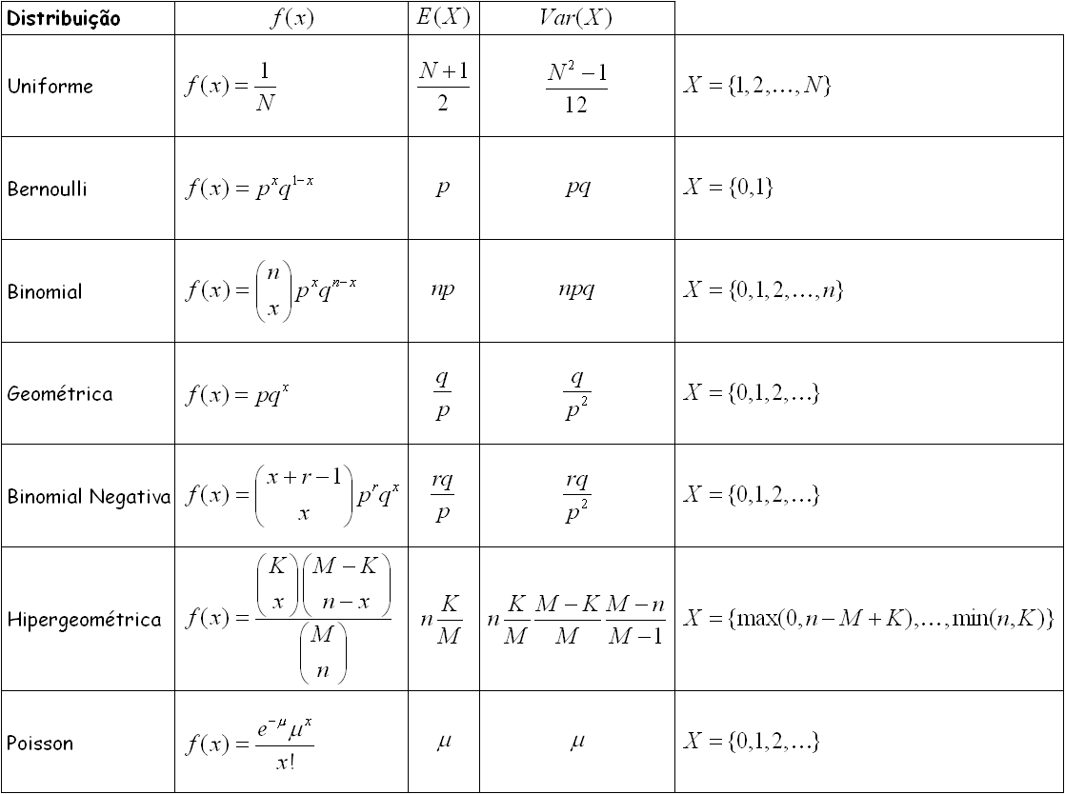
Resumo Distribuições Discretas
n = 1
r = 1

Slide 35
Distribuição Uniforme (Contínua)
Uma variável aleatória X tem distribuição Uniforme no intervalo [a, b] se sua função densidade de probabilidade for dada por:
f(x)
se a ≤ x ≤ b
caso contrário
a
b
X

Slide 36
Distribuição Uniforme (Contínua)
f(x)
a ≤ x ≤ b
a
b
X

Slide 37
Distribuição Uniforme (Contínua)
f(x)
a ≤ x ≤ b
a
b
X

Slide 38
Distribuição Uniforme (Contínua)
f(x)
a ≤ x ≤ b
a
b
X

Slide 39
Distribuição Uniforme (Contínua)
Uma variável aleatória X tem distribuição Uniforme no intervalo [a, b] se sua função densidade de probabilidade for dada por:
f(x)
se a ≤ x ≤ b
caso contrário
a
b
X
f(x)
Exemplo:
5
10
X

Slide 40
Distribuição Normal ou Gaussiana
Uma variável aleatória X tem distribuição Normal se sua função densidade de probabilidade for dada por:
-∞ ≤ x ≤ +∞
-∞
μ
+∞
σ
Exemplo:
-∞
10
+∞

Slide 41
Distribuição Normal ou Gaussiana
Propriedade: se
e
então
⇒ Distribuição Normal Padrão
(valores de probabilidade podem ser tabelados!)

Slide 42
Distribuição Normal Padrão
-∞
0
z
+∞

Slide 43
Distribuição Normal Padrão (Exemplos)
=
0,0668
-∞
-1,5
0
+∞
-∞
0
1,5
+∞

Slide 44
Distribuição Normal Padrão (Exemplos)
0,5
_
=
0,0668
-∞
0
1,5
+∞
-∞
0
+∞
-∞
0
1,5
+∞

Slide 45
Distribuição Normal Padrão (Exemplos)
0,1587
_
=
0,0228
-∞
0
1
2
+∞
-∞
0
1
+∞
-∞
0
2
+∞

Slide 46
Distribuição Normal (Exemplos)
0,5328
X
-∞
8
10
11
+∞
0,5328
Z
Z
-∞
-1
0
0,5
+∞

